Slide 1
MUSIC WORLD
PROJECT / PORTFOLIO
ONE SONG.
A WHOLE WORLD.
하나의 노래에서 시작하는 음악 아카이브
AI Music Context Engine / n8n Automation / SOY KIM
01 / 19

Slide 2
MUSIC WORLD
PROJECT STATEMENT
음악을 듣는 것에서,
음악의 맥락을 읽는 것으로.
곡의 탄생 배경부터 라이브, 녹음 환경, 장비, 앨범의 시대까지. 여러 곳에 흩어진 음악 정보를 하나의 화면에서 탐색할 수 있도록 만들었습니다.
02 / 19

Slide 3
MUSIC WORLD
PROCESS
FROM QUERY TO CONTEXT
01
02
03
04
05
06
Artist + Song
MusicBrainz ID
AI Research
Normalize
MASTER DATA
UI Rendering
하나의 프롬프트로 끝내지 않고, 조사 결과를 분야별로 나눠 검증하고 합쳤습니다.
03 / 19

Slide 4
MUSIC WORLD
ARCHITECTURE
n8n / 100 NODES
71
19
05
04
01
CODE
HTTP
WAIT
FILE
FORM
MusicBrainz API · OpenAI Responses API · web_search · JavaScript · HTML/CSS
04 / 19

Slide 5
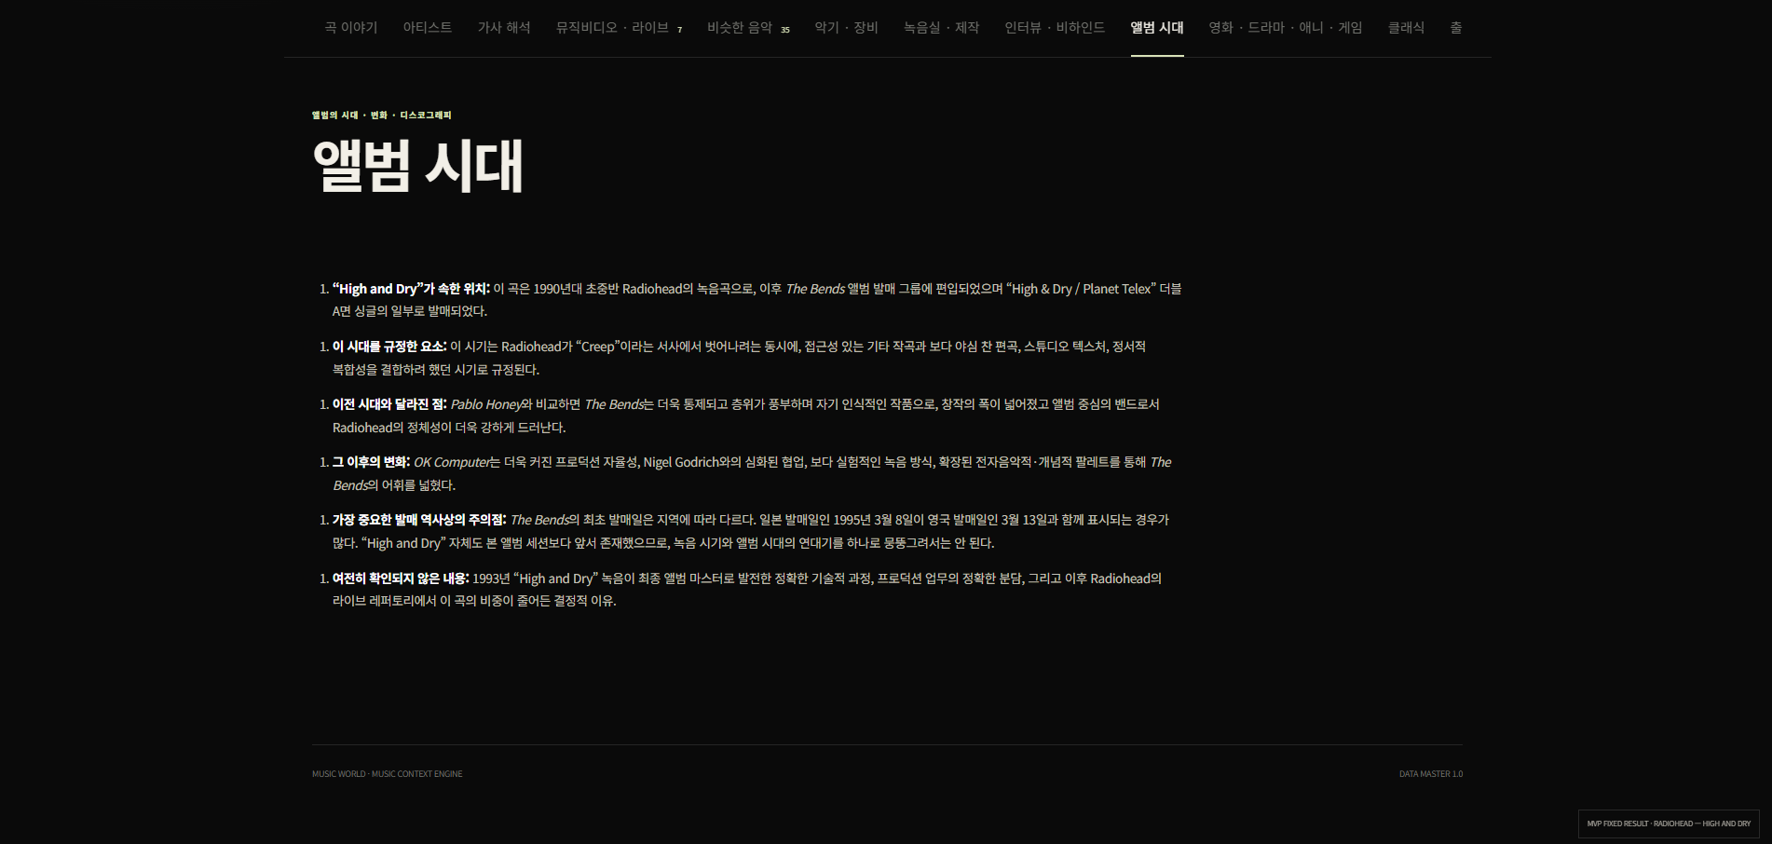
MUSIC WORLD
ACTUAL WEBSITE CAPTURE / ALBUM ERA
앨범 시대
한 곡의 배경을 앨범 전체의 흐름 안에서 살펴봅니다. 발매 전후의 변화와 시대적 맥락을 함께 정리했습니다.
스크린샷
05 / 19

Slide 6
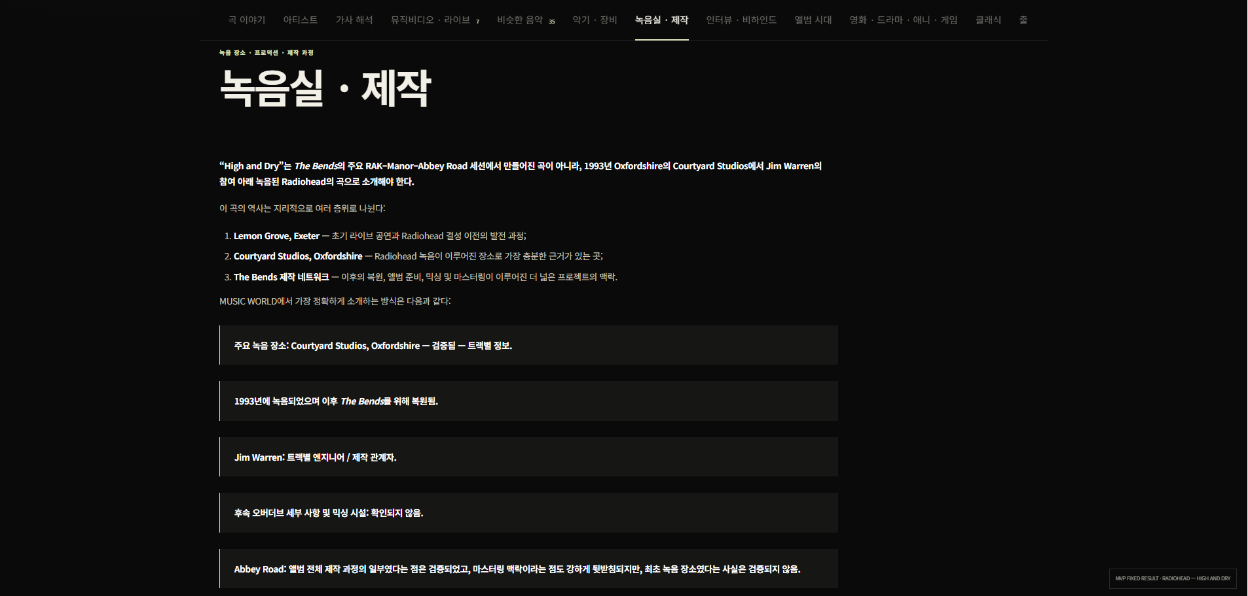
MUSIC WORLD
ACTUAL WEBSITE CAPTURE / RECORDING
녹음실 · 제작
녹음 장소와 제작 환경을 따로 묶었습니다. 확인된 정보와 추정 가능한 맥락은 구분해 설명합니다.
스크린샷
06 / 19

Slide 7
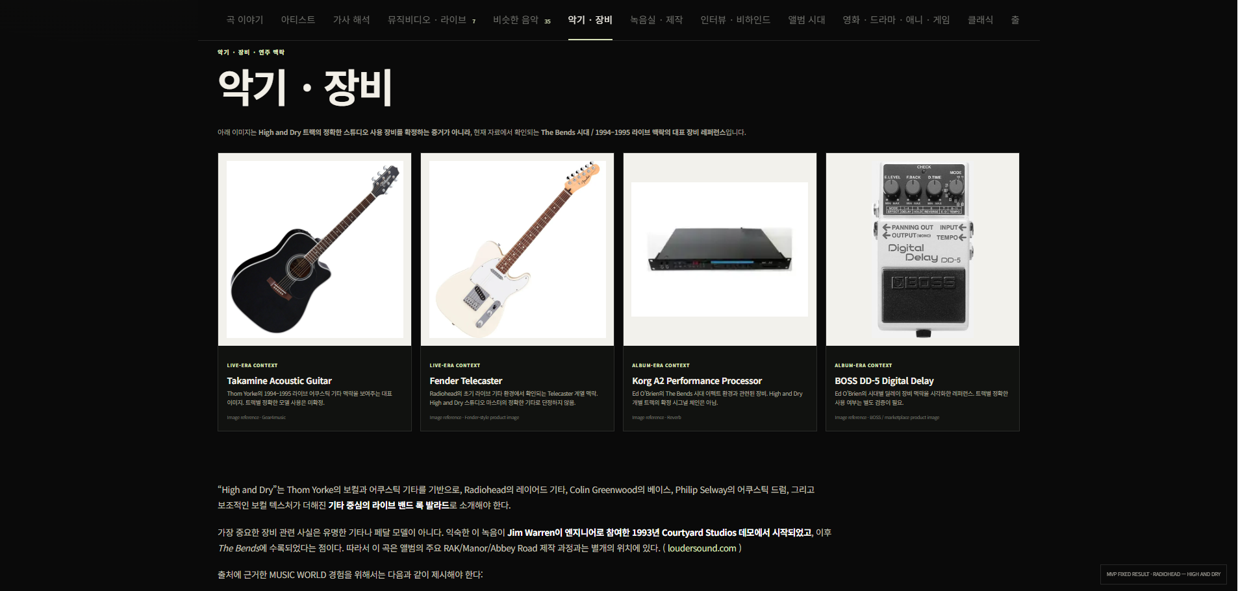
MUSIC WORLD
ACTUAL WEBSITE CAPTURE / GEAR
악기 · 장비
악기와 녹음 장비를 이미지와 함께 보여줍니다. 특정 시기의 장비 정보가 곧 해당 곡의 실제 사용 기록은 아니라는 점을 고려했습니다.
스크린샷
07 / 19

Slide 8
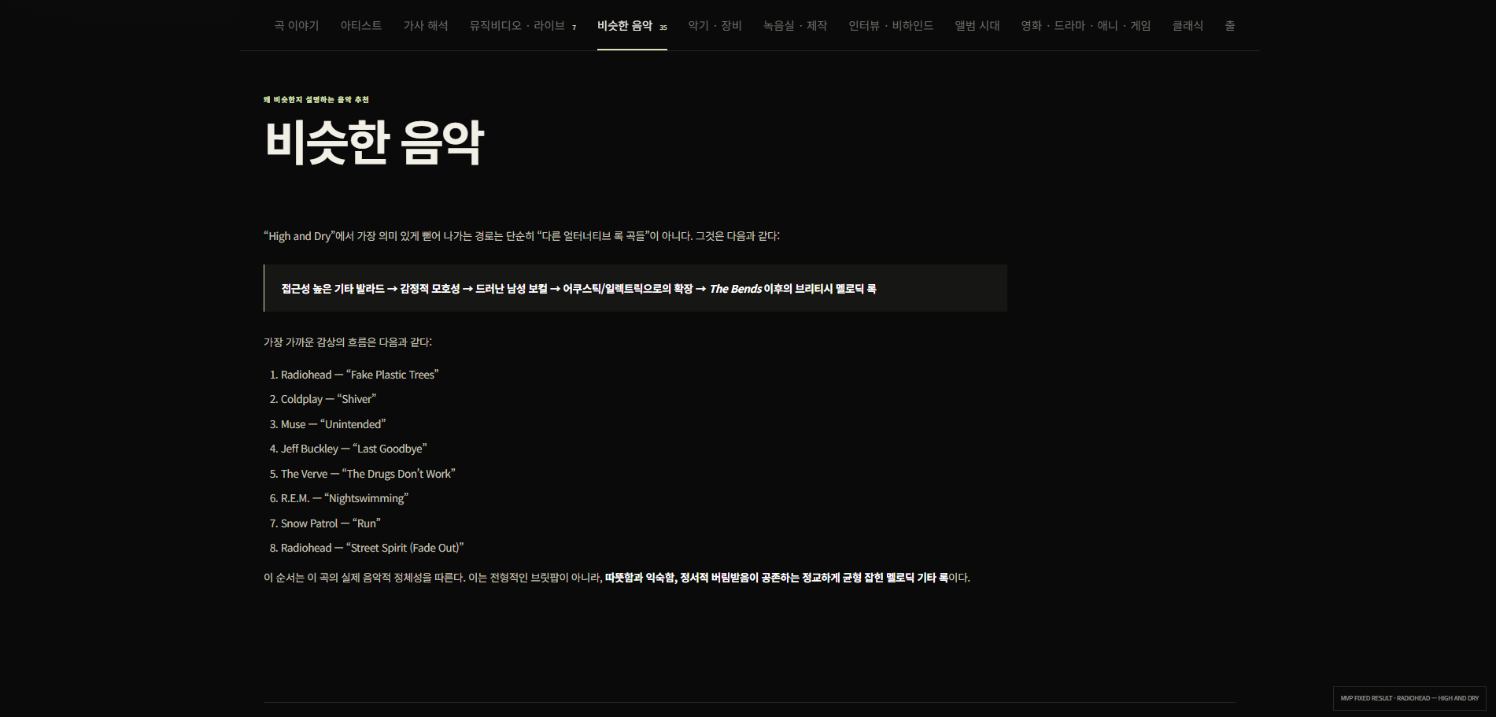
MUSIC WORLD
ACTUAL WEBSITE CAPTURE / SIMILAR
비슷한 음악
유사한 곡과 음악적 특징을 함께 소개합니다. 단순한 추천 목록보다 연결되는 이유를 보여주는 데 집중했습니다.
스크린샷
08 / 19

Slide 9
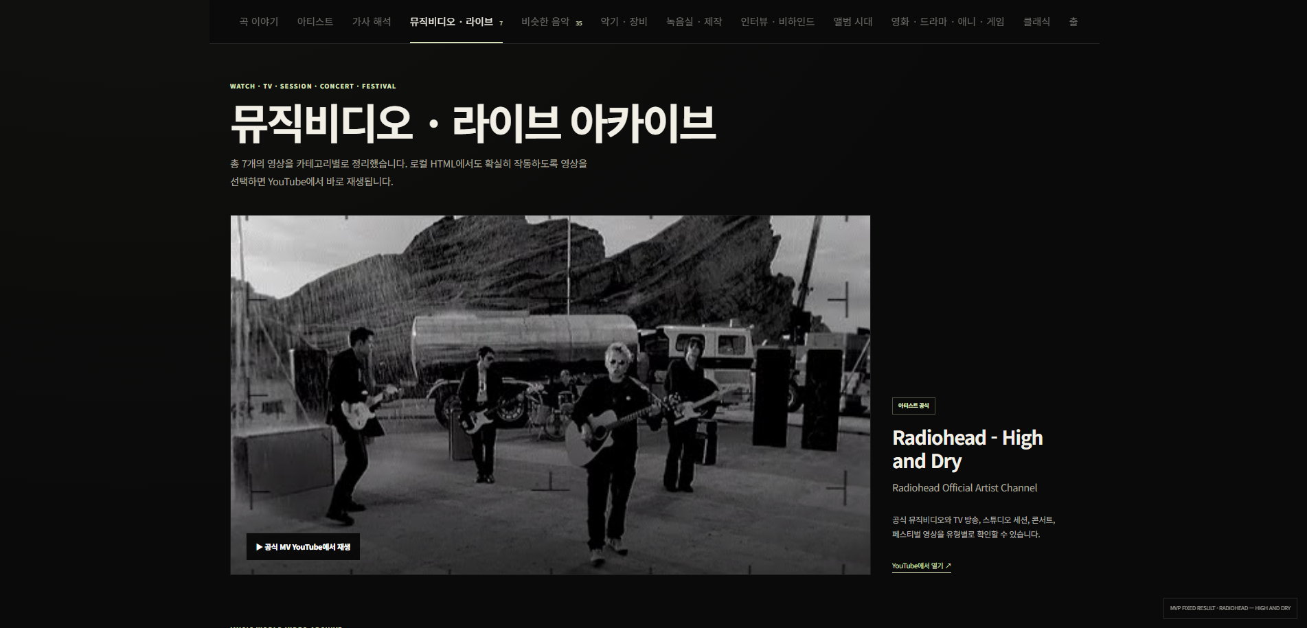
MUSIC WORLD
ACTUAL WEBSITE CAPTURE / VIDEO
뮤직비디오 · 라이브
공식 영상과 공연 기록을 유형별로 모았습니다. 시범 결과에서는 영상 아카이브로 이어지는 탐색 경험을 확인할 수 있습니다.
스크린샷
09 / 19

Slide 10
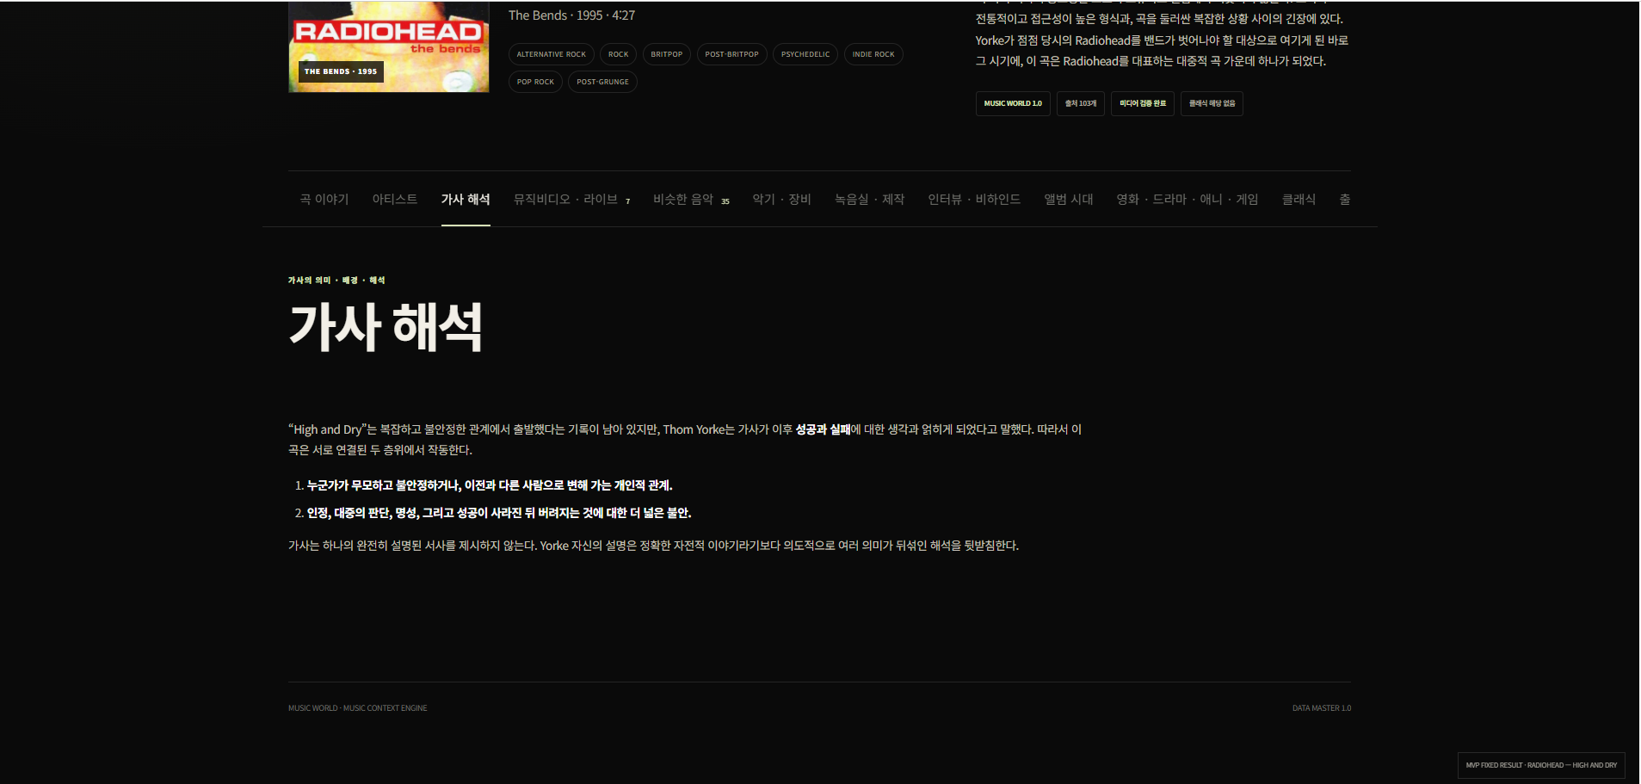
MUSIC WORLD
ACTUAL WEBSITE CAPTURE / LYRICS
가사 해석
가사의 의미와 곡의 분위기를 중심으로 읽을 거리를 정리했습니다. 가사 전문보다 주제와 맥락을 전달하도록 구성했습니다.
스크린샷
10 / 19

Slide 11
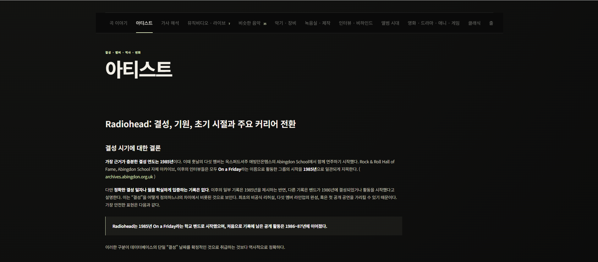
MUSIC WORLD
ACTUAL WEBSITE CAPTURE / ARTIST
아티스트
아티스트의 역사와 이 곡이 발표된 시점의 활동을 연결합니다. 곡과 인물의 이야기를 따로 보지 않도록 설계했습니다.
스크린샷
11 / 19

Slide 12
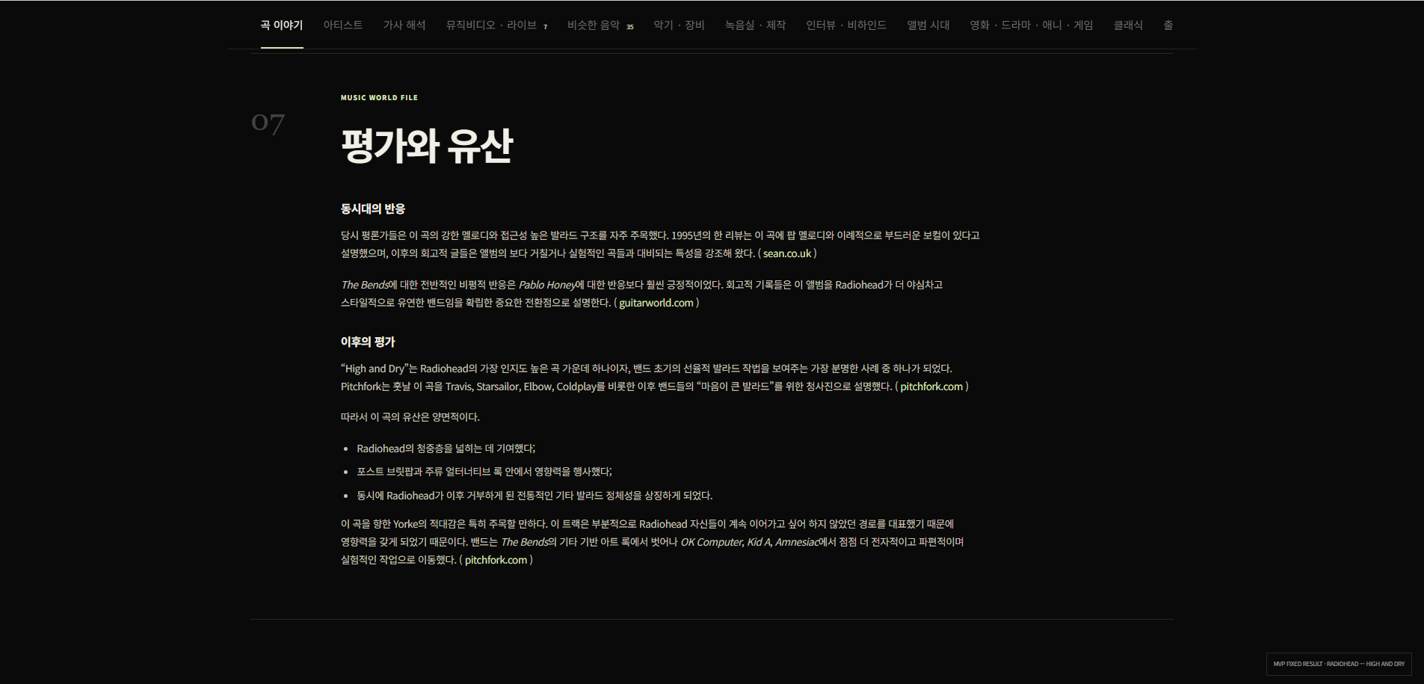
MUSIC WORLD
ACTUAL WEBSITE CAPTURE / LEGACY
평가와 유산
곡이 이후에 어떻게 평가되고 기억됐는지 살펴봅니다. 발표 당시의 반응과 장기적인 영향력을 분리했습니다.
스크린샷
12 / 19

Slide 13
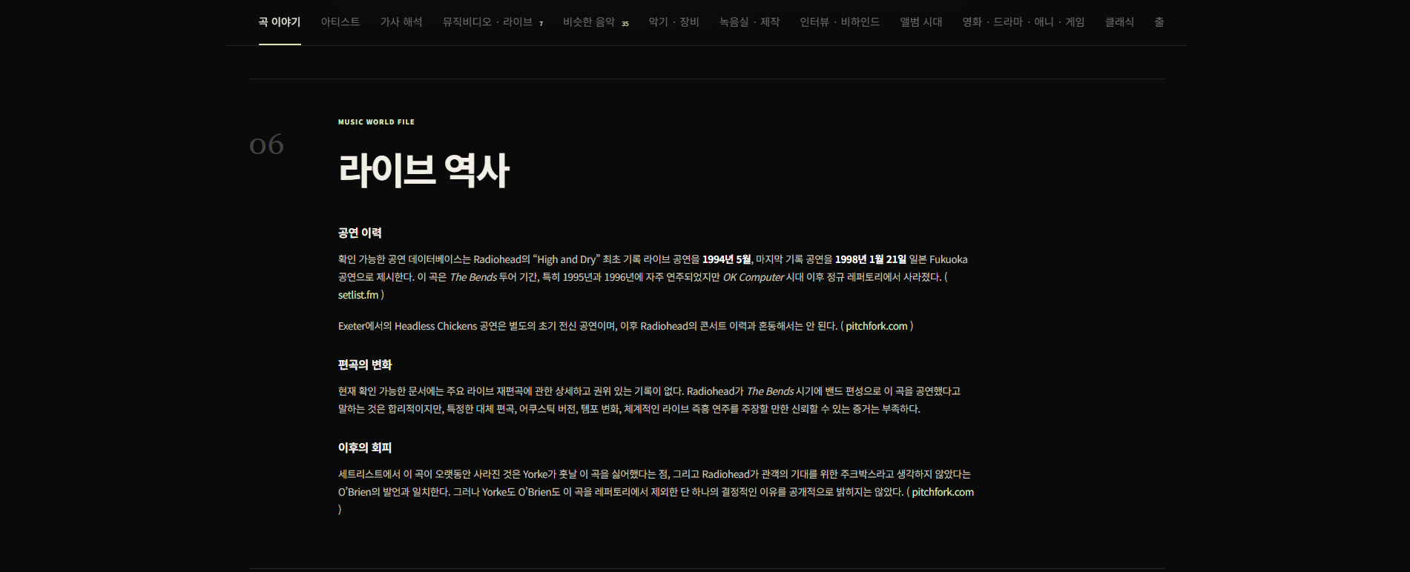
MUSIC WORLD
ACTUAL WEBSITE CAPTURE / LIVE HISTORY
라이브 역사
공연과 방송에서 곡이 어떻게 소개됐는지를 시간의 흐름에 따라 정리했습니다.
스크린샷
13 / 19

Slide 14
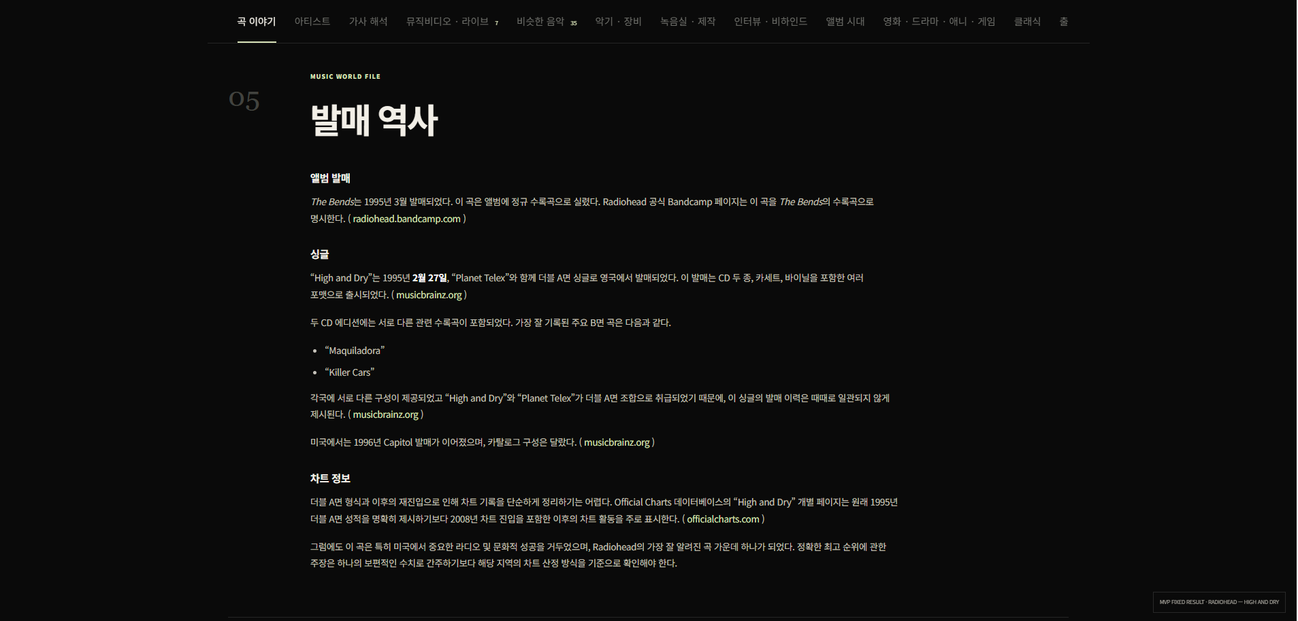
MUSIC WORLD
ACTUAL WEBSITE CAPTURE / RELEASE HISTORY
발매 역사
싱글과 앨범 발매를 비롯한 주요 시점을 모았습니다. 동일 제목의 여러 음원과 발매 형태를 구분하는 것이 중요했습니다.
스크린샷
14 / 19

Slide 15
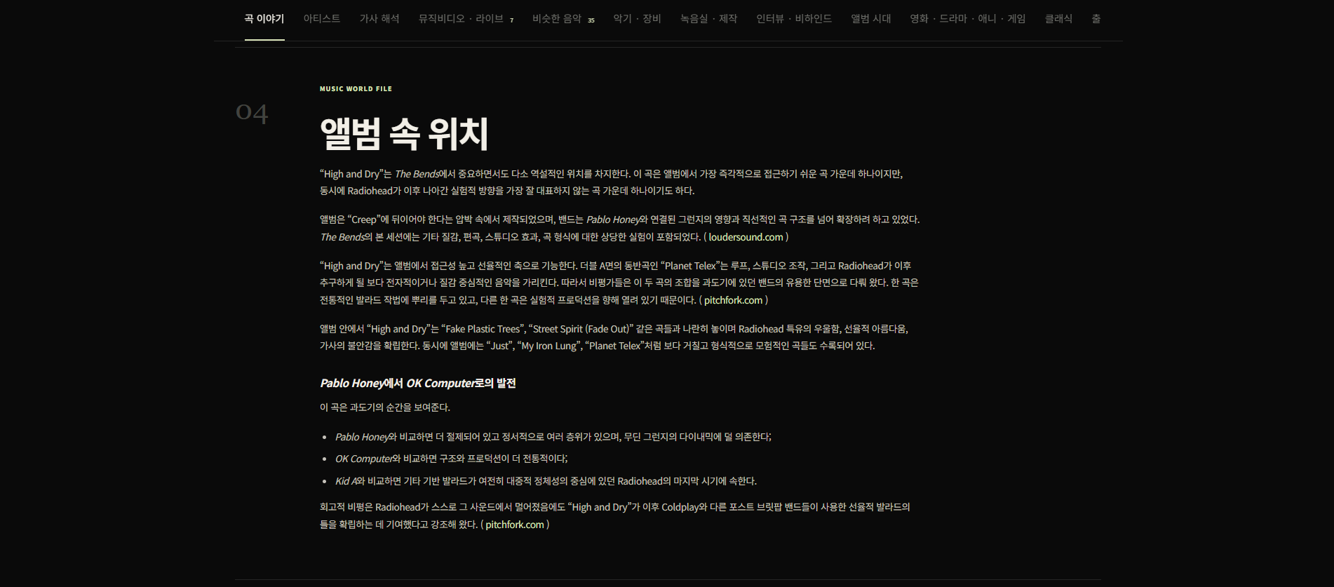
MUSIC WORLD
ACTUAL WEBSITE CAPTURE / ALBUM POSITION
앨범 속 위치
앨범의 전체 흐름 안에서 곡의 역할을 설명합니다. 앞뒤 맥락과 시대의 반응을 함께 살폈습니다.
스크린샷
15 / 19

Slide 16
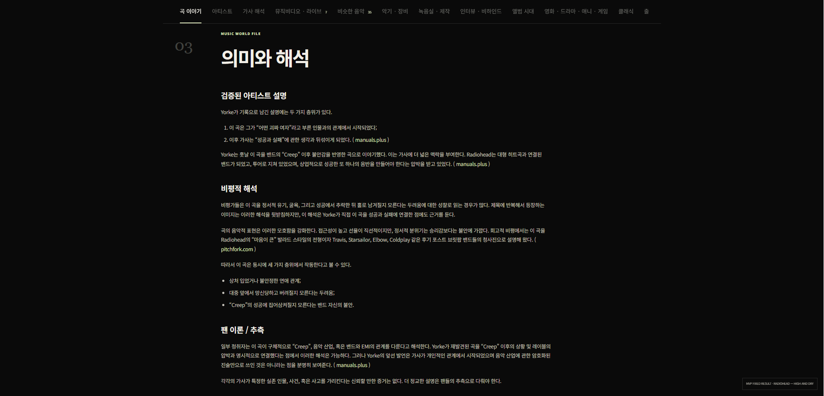
MUSIC WORLD
ACTUAL WEBSITE CAPTURE / MEANING
의미와 해석
가사에 대한 읽기와 곡이 전달하는 정서를 구분해 설명합니다. 확인 가능한 발언과 해석은 동일하게 취급하지 않았습니다.
스크린샷
16 / 19

Slide 17
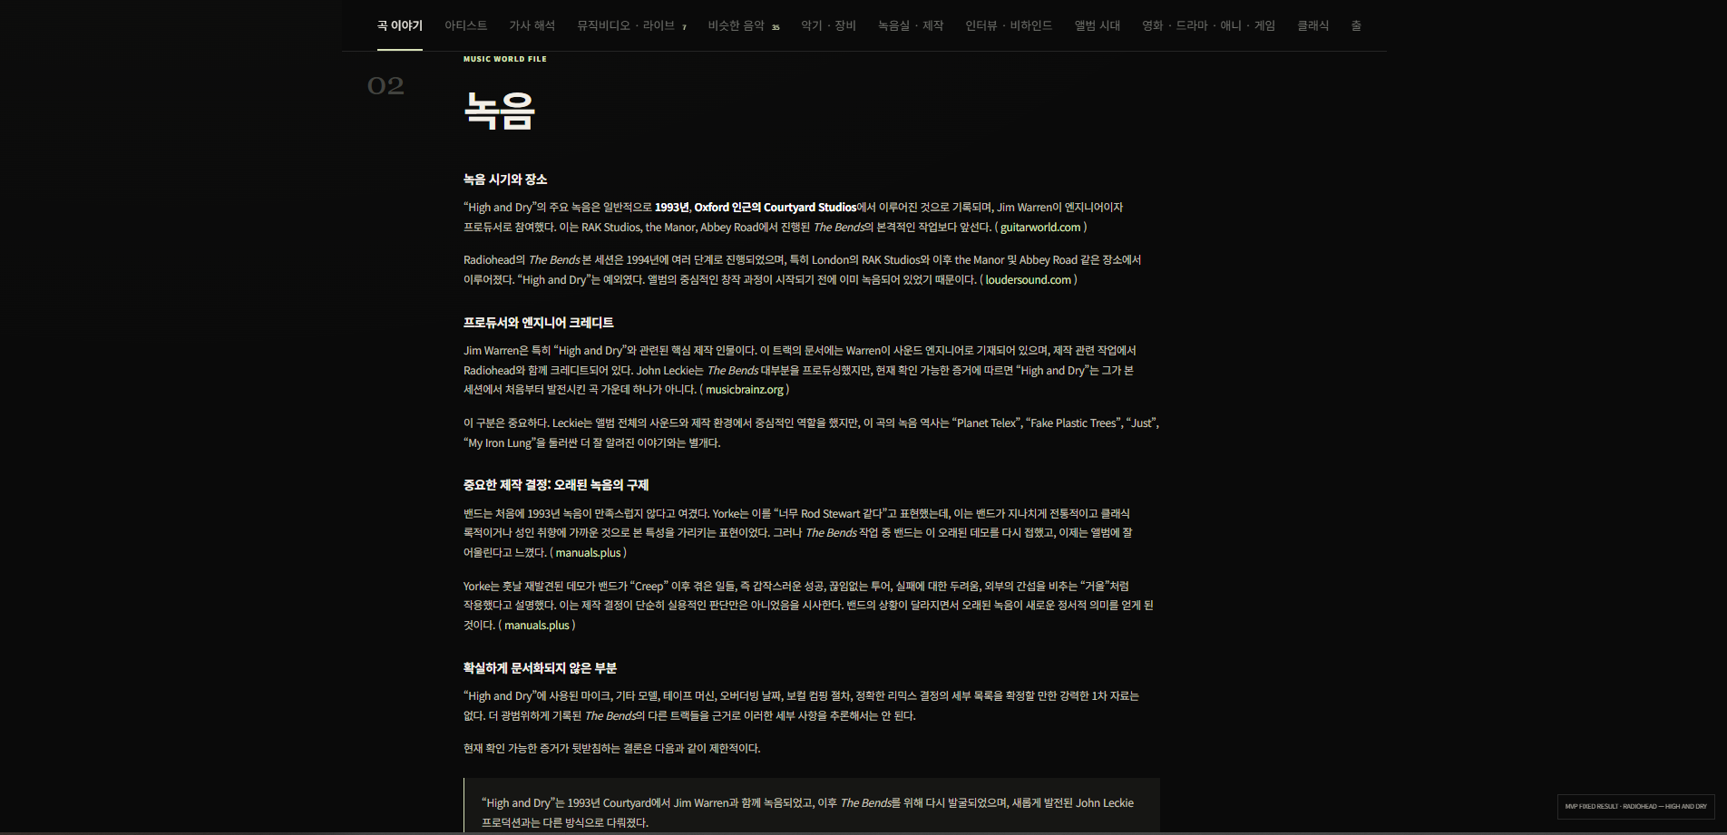
MUSIC WORLD
ACTUAL WEBSITE CAPTURE / RECORDING STORY
녹음
곡의 녹음 과정과 제작 배경을 정리했습니다. 확정되지 않은 세부 사항은 단정하지 않는 방식을 택했습니다.
스크린샷
17 / 19

Slide 18
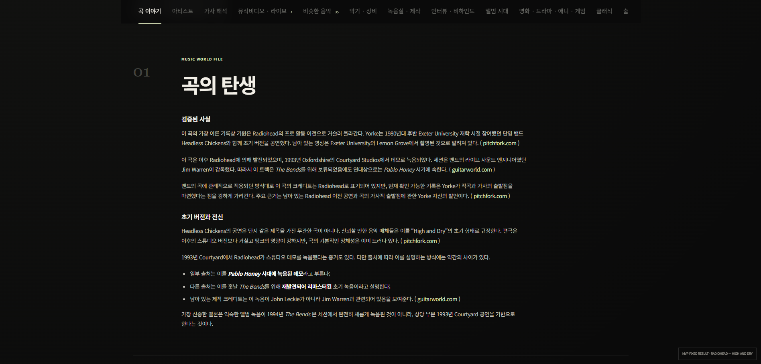
MUSIC WORLD
ACTUAL WEBSITE CAPTURE / ORIGIN
곡의 탄생
작업의 출발점과 곡이 만들어진 배경에서 음악 이야기를 시작합니다.
스크린샷
18 / 19

Slide 19
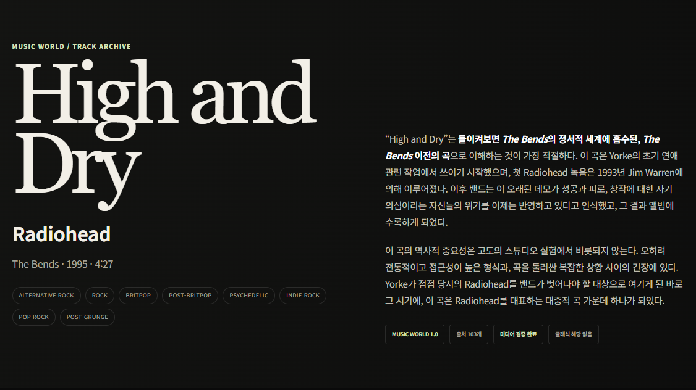
MUSIC WORLD
ACTUAL WEBSITE CAPTURE / HERO / ENTRY
첫 화면
Radiohead의 High and Dry를 중심으로 콘텐츠가 펼쳐집니다. 검은 배경과 큰 타이포그래피를 이용해 음악 아카이브의 인상을 만들었습니다.
스크린샷
19 / 19

Slide 20
MUSIC WORLD
FINAL THOUGHTS
NOT JUST A SEARCH RESULT.
한 곡에 흩어진 이야기를
하나의 경험으로 만들었습니다.
현재는 Radiohead 사례를 중심으로 검증한 MVP입니다. 다른 곡에 대한 자동화와 미디어 수집 범위는 추가 확장이 필요합니다.
20 / 19

